Slide 1
«Совершенствование игровой деятельности дошкольников через ознакомление с окружающим»
Подготовила: Воспитатель Шокурова О.В группы общеразвивающей направленности от 3 до 4 лет МБДОУ ДС №7 г.Кузнецка

Slide 2
Игра – путь детей к познанию мира, в котором они живут и который
призваны изменить.
М.Горький.

Slide 3
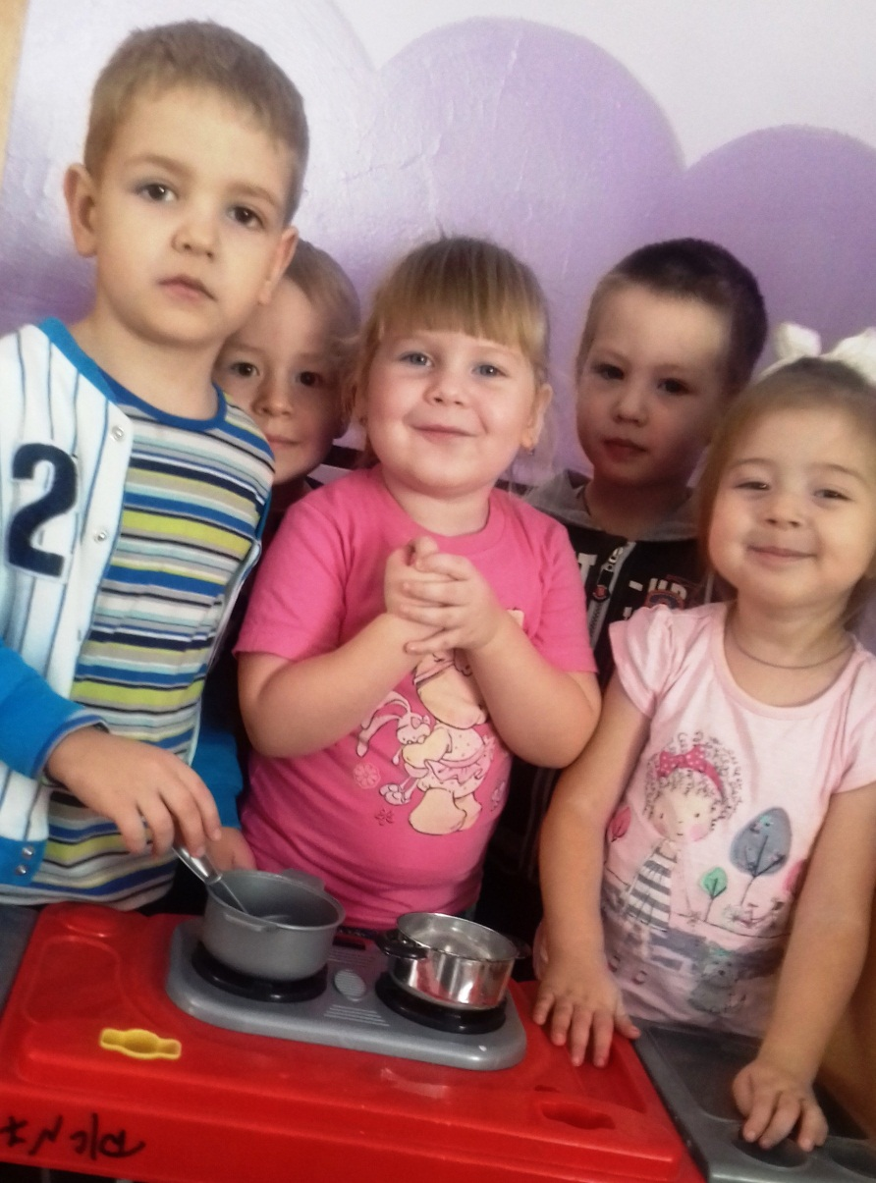
Игра- основной вид деятельности дошкольного возраста. В игре дети развиваются, обучаются и воспитываются. В процессе игры формируются все стороны личности ребенка.
Опыт моей работы показывает, что именно в сюжетно-ролевой игре доступнее развивать познавательный интерес, об этом говорит рост показателей познавательной сферы: образного, понятийного мышления, развития речи, внимания, работоспособности.
Сюжетная игра отображает жизненные впечатления, закрепляет и уточняет знания об окружающем мире.

Slide 4
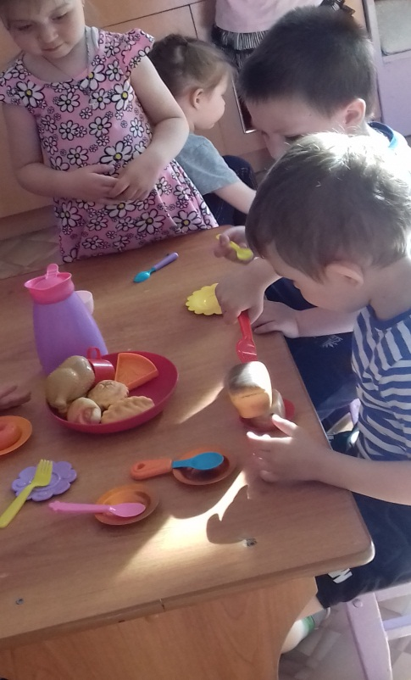
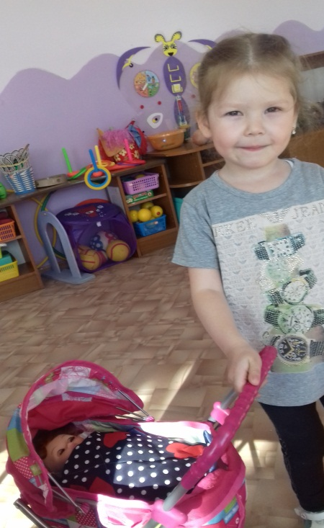
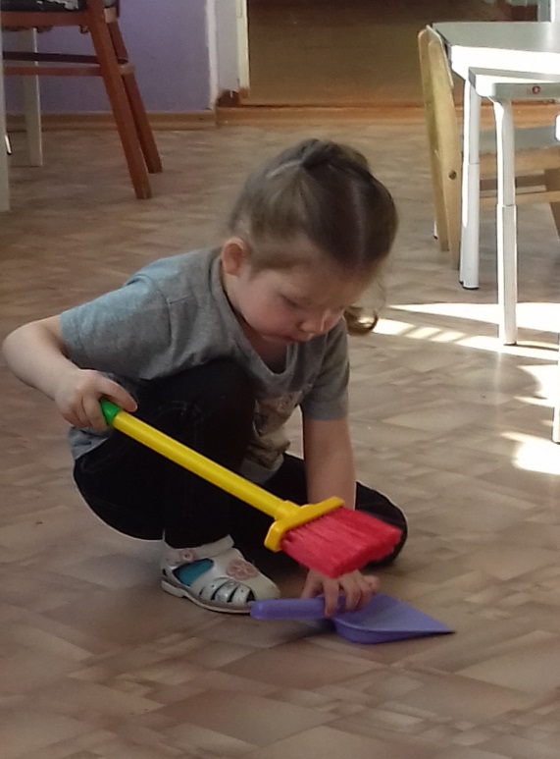
Сюжетно – ролевая игра «Семья»
Беседа «Мои родные», «Кем работает папа, мама», «Мой выходной день», демонстрация иллюстраций с семьей, фотографии.
Упражнения «Мои родственники», «Как встречать гостей», «Завтрак, обед, ужин», «Уборка в доме». Чтение рассказов, стихов: Э. Успенский «Если был бы я девчонкой», А. Барто «Его семья». Продуктивная деятельность: пришли гости, День рождения мамы, стирка, готовим обед.

Slide 5
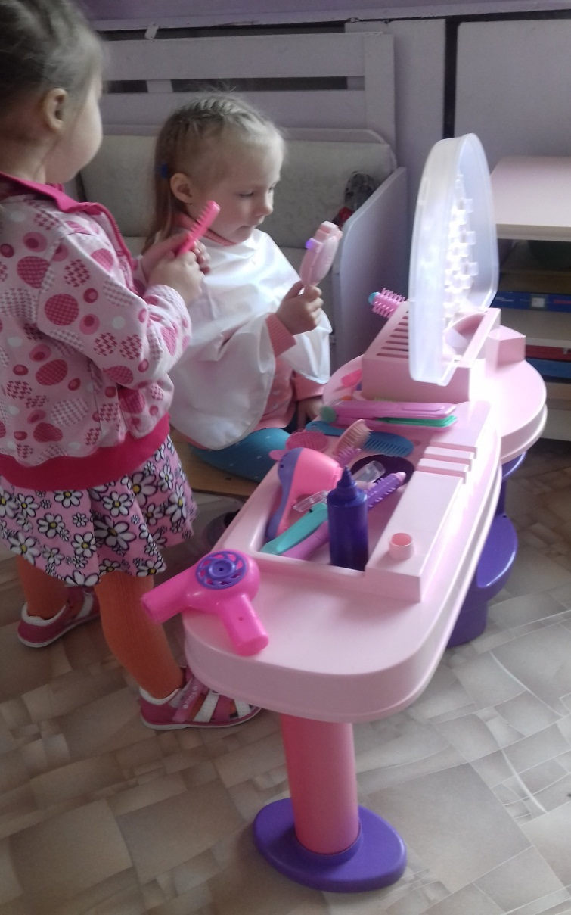
Сюжетно – ролевая игра «Парикмахерская»
Ножницы возьмем у мамы
Подстригаться будем сами.
Срежем волосы с макушки,
Оголим немножко ушки.
Парикмахер непременно
Подстрижет вас современно.
Дайте ножницы, расческу,
Он вам сделает прическу.

Slide 6
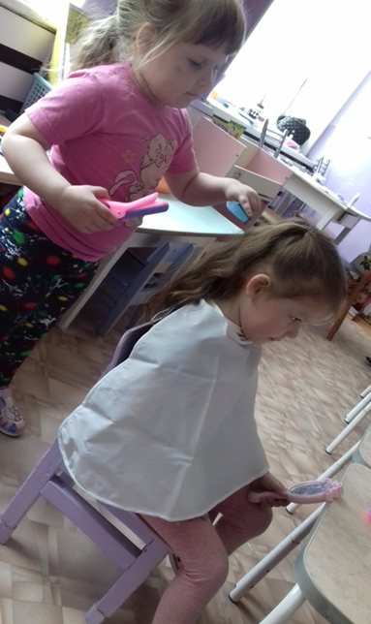
Я применяю в работе такой алгоритм ролевой детской игры «Парикмахерская»:
•Вводная беседа: «Прически, стрижки, профессия»;
•Демонстрация иллюстраций по теме;
•Упражнения: «Чем работает мастер?», «Как называются инструменты?»;
•Собственно, практическая часть: «Мы с мамой пришли стричься», «Я собираюсь на бал», «Прическа для принцессы», «Прическа для принца» и т.д.
•Заключительная часть: убираем рабочее место, чистим инструменты.

Slide 7
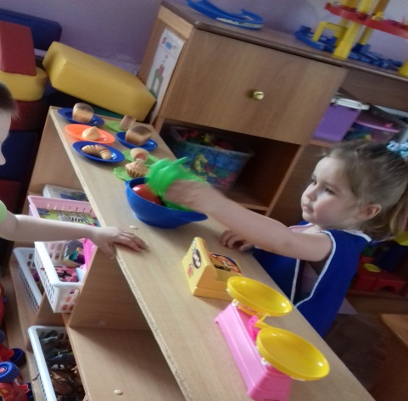
Алгоритм игры «Магазин» довольно прост и занятен. Нужно помнить, что дети обучаются играя. Поэтому попутно можно разучить стишок
Мы приходим в магазин
В нем обилие витрин
Выбрать нужную покупку
Продавец поможет чуткий.
или поговорку, посмотреть мультик или прочитать небольшой рассказ о том, во что вы собираетесь играть. Обязательно нужна предыстория. Например, не просто говорим малышам: давай, будем играть в покупки. Придумываем целый сюжет: у куклы или медвежонка День рождения. Нужно пойти и купить ему подарочек.

Slide 8
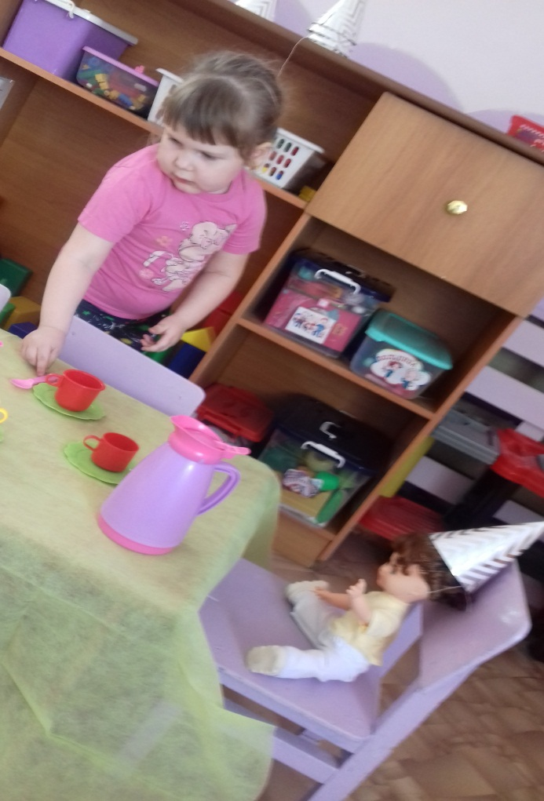
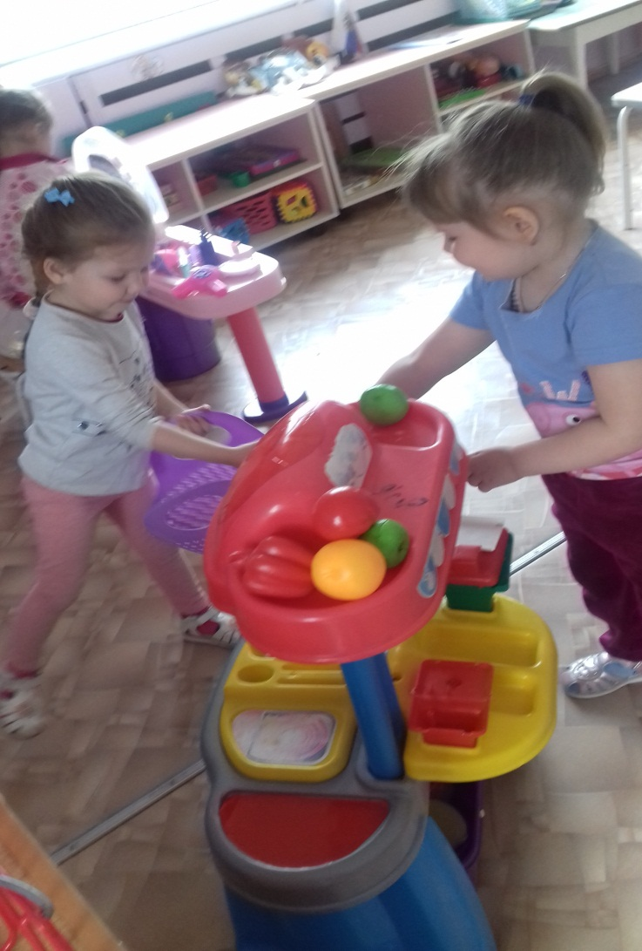
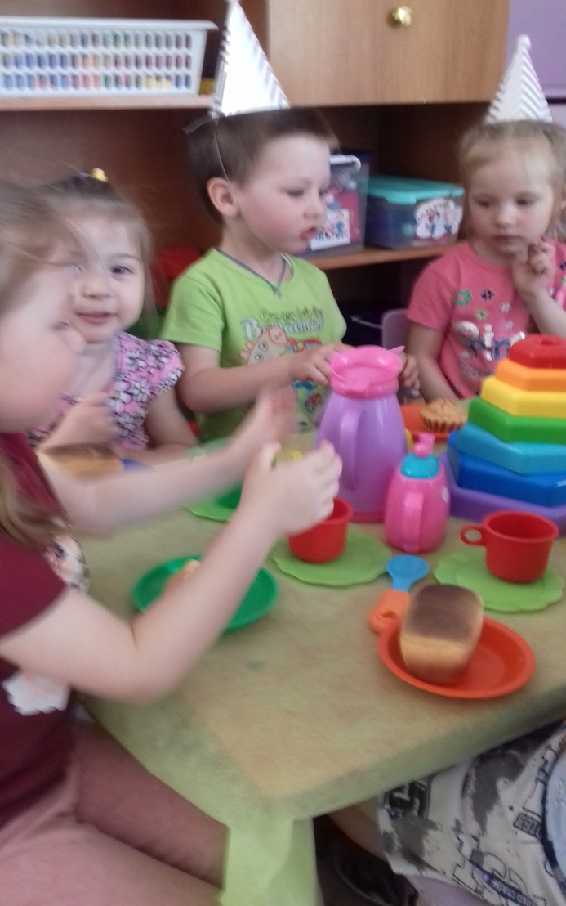
«Магазин»

Slide 9
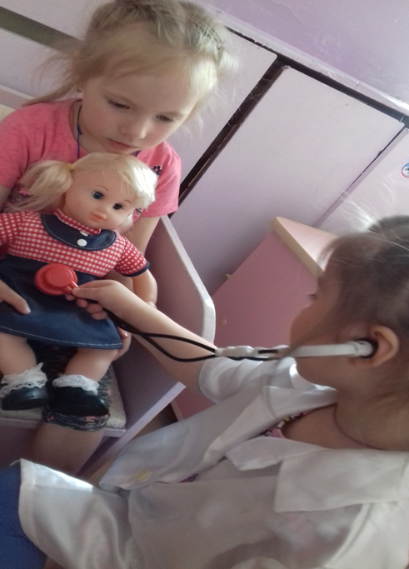
Сюжетно – ролевая игра «Больница»
Игровые действия: все, как в жизни. Вызываем по телефону врача, медсестра накладывает бинт, ставит укол, делает прививку. Врач слушает жалобы, выписывает рецепт.
Я врачом наверно буду
Буду я лечить людей!
Буду ездить я повсюду
И спасать больных детей!

Slide 10
Сюжетно- ролевая игра «Кафе»
Подготовительная работа: беседы, чтение тематической литературы, изготовление атрибутов своими руками.
Роли: официанты, посетители, уборщица, кондитер (повар), водитель, аниматоры.
Игровые действия: кукла Маша пригласила друзей на День рождения в детское кафе. Игрушки приходят в кафе, их встречают аниматоры, дарят воздушные шары, развлекают. Все поздравляют Маша и дарят подарки. Затем все усаживаются за столики и выбирают из предложенного официантом меню разные лакомства.

Slide 11
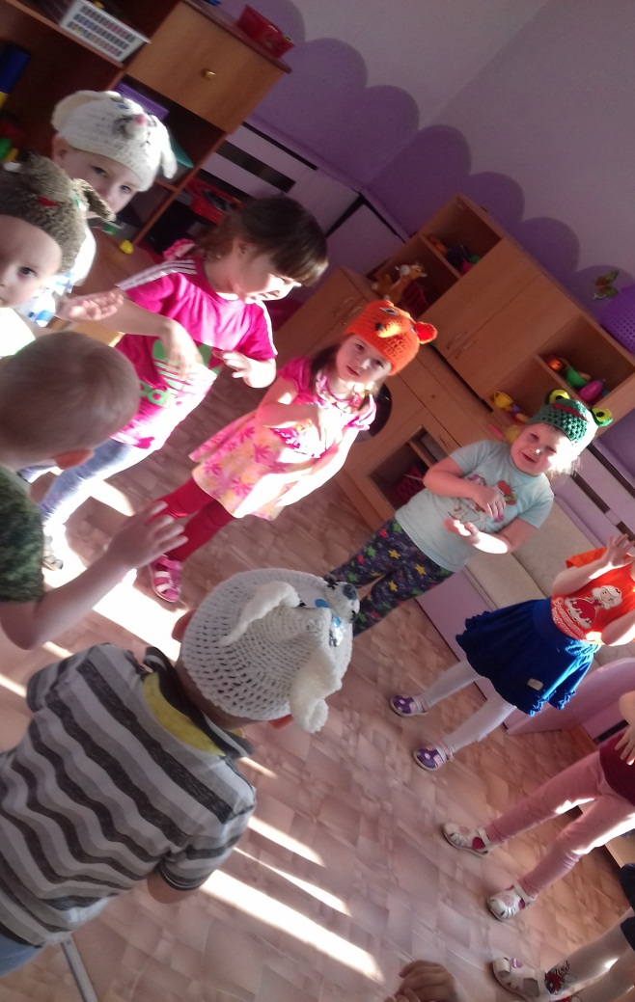
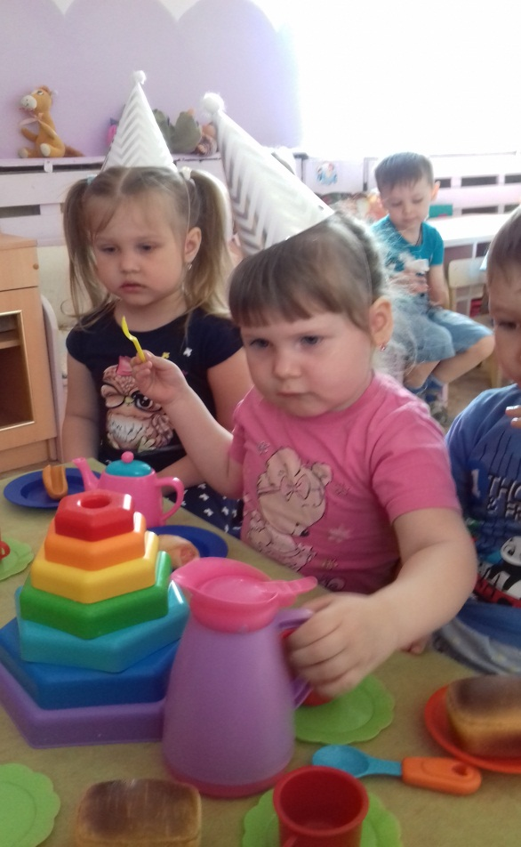
Не нужно забывать о том, что проводить сюжетно – ролевые нужно систематически, а не от случая к случаю, тогда успех в их проведении будет гарантирован.

Slide 12
Благодарю за внимание!

